Slide 1
LA CREAZIONE SECONDO LA BIBBIA

Slide 2
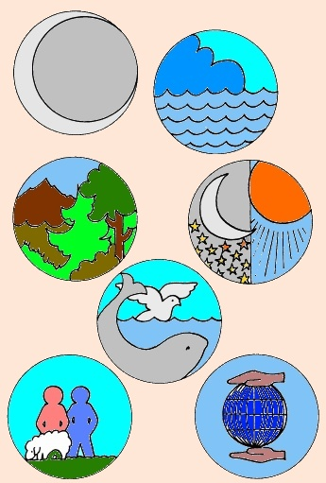
IL RACCONTO DELLA CREAZIONE

Slide 4
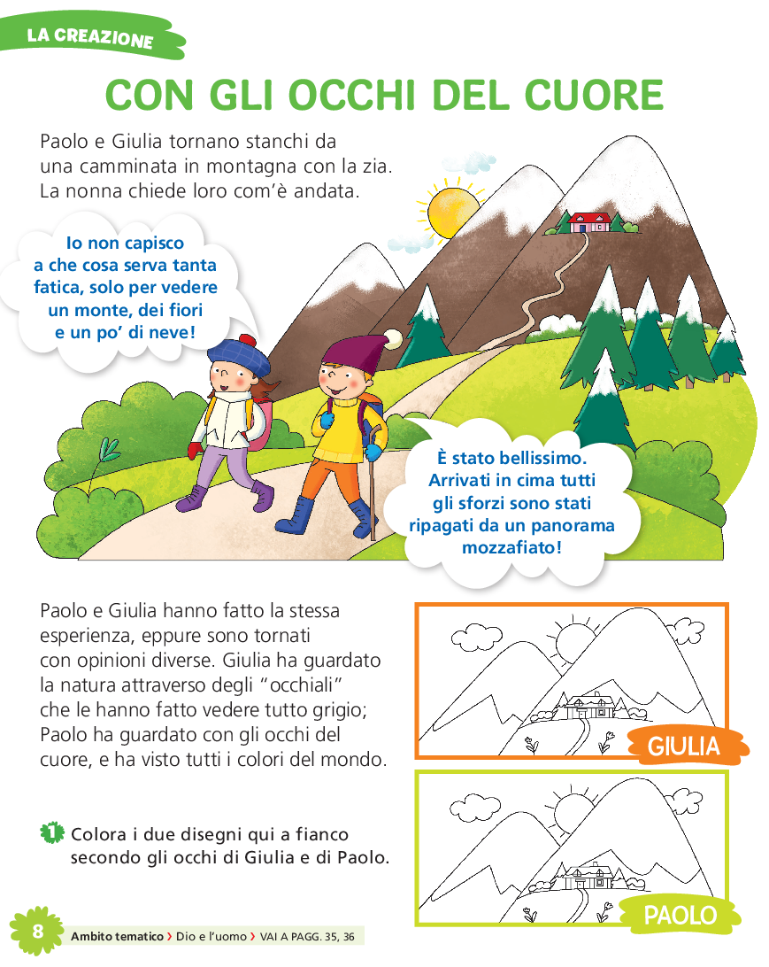
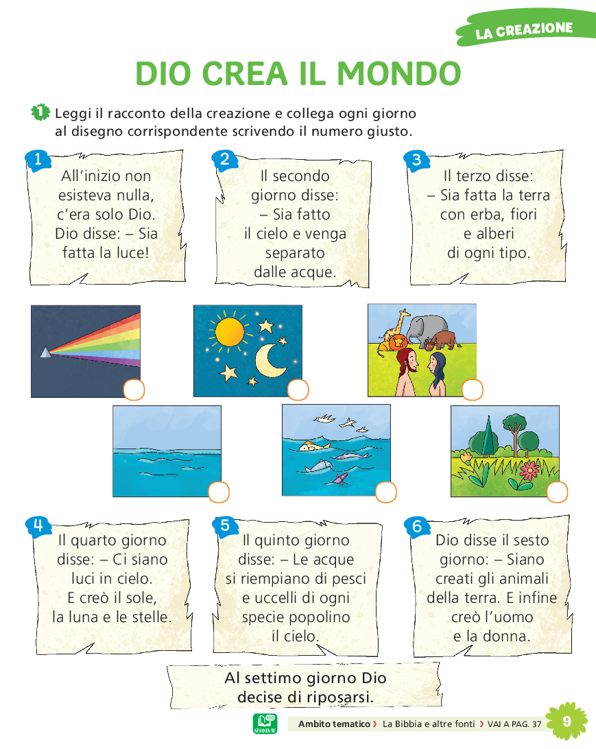
LEGGI E COMPLETA

Slide 5
RICOPIA LO SCHEMA NUMERICO DELLA CREAZIONE SUL QUADERNO E COLORA CON LA TECNICA CHE PREFERISCI

